Slide 1
Giờ Sinh Hoạt Nhóm Nhỏ

Slide 2
Các Phần Chính
Của Câu Lạc Bộ
Giờ Chơi
Giờ Học Chung
Giờ Sinh Hoạt Nhóm Nhỏ
Notes:
(

Slide 3
Nhóm Nhỏ Là Gì?
Các em trong câu lạc bộ họp thành những tổ nhỏ (4-10 em) theo nhóm mầu và có một tổ trưởng.

Slide 4
Nhóm Nhỏ trong Kinh Thánh
Sinh hoạt nhóm nhỏ được Chúa Giê-xu thực hiện, khi Ngài huấn luyện các môn đồ.
Notes:
Giải thích rằng khi các thành viên ở trong một nhóm suốt cả năm, thì các trưởng nhóm nhỏ sẽ nắm được sự hiểu biết của các thành viên về các lẽ thật trong Kinh thánh, có thể gây dựng các mối quan hệ và biết được khả năng các thành viên đọc, viết và ghi nhớ Kinh thánh.

Slide 5
Nhóm Nhỏ trong Lịch Sử Hội Thánh
Các Hội thánh nhóm lại từ gia đình phát triển nhanh vì bắt đầu từ nhóm nhỏ (điểm nhóm)
Hội Thánh Chúa tại Trung Quốc phát triển từ 100 ngàn tín đồ đến 100 triệu trong 30 năm qua, từ các hộ gia đình.

Slide 6
Chức năng của Sinh hoạt Nhóm Nhỏ
Chức Năng quan trọng nhất của nhóm nhỏ là MÔN ĐỒ HOÁ
Notes:
Chúa luôn đem các môn đồ riêng ra đễ dạy dỗ cặn kẻ về các lẽ thật trong ngụ ngôn.

Slide 7
Tại Sao Phải Thuộc các Câu gốc Kinh Thánh?
1. Đức Chúa Trời phán dạy: ”Quyển sách luật pháp này chớ xa miệng ngươi, hãy suy gẫm ngày và đêm, hầu cho cẩn thận làm theo mọi điều đã chép ở trong; vì như vậy ngươi mới được may mắn trong con đường mình, và mới được phước.” (Giô-suê 1:8).
  Sự suy gẫm chỉ có thể xảy ra khi được thuộc lòng.
7
Notes:
7

Slide 8
Tại Sao Phải Thuộc các Câu gốc Kinh Thánh?
2. Tín đồ sẽ trả lời các lẽ đạo bất cứ lúc nào "nhưng hãy tôn Đấng Christ, là Chúa, làm thánh trong lòng mình. Hãy thường thường sẵn sàng để trả lời mọi kẻ hỏi lẽ về sự trông cậy trong anh em, song phải hiền hòa và kính sợ” (I Phi-e-rơ 3:15).
8
Notes:
8

Slide 9
Tại Sao Phải Thuộc các Câu gốc Kinh Thánh?
3. Chúng ta ghi nhớ Lời Chúa để giữ mình khỏi phạm tội (Thi thiên 119:11)
“Tôi đã giấu lời Chúa trong lòng tôi, Để tôi không phạm tội cùng Chúa.”
9
Notes:
9
.

Slide 10
Điều Hành một Nhóm Nhỏ
Ai cũng có thể lãnh đạo một nhóm nhỏ (tín đồ lớn tuổi, cha mẹ các em, các em lớn trong nhóm nhỏ) nếu được hướng dẩn rõ ràng, đầy đũ.
Người lãnh đạo nhóm nhỏ được gọi là Trưởng Nhóm Nhỏ hay Tổ Trưởng.
Một nhóm nhỏ (hay một tổ) cố định cho hết một năm học (theo sách) .

Slide 11
Tổ Trưởng Phải Làm Gì?
Gần gũi thân thiết với các em, hiểu hoàn cảnh mỗi em.
Kiểm tra câu gốc thuộc lòng tuần trước
Sử dụng nhiều hình thức để dạy câu gốc mới cách dễ hiểu.
Notes:
Các nhóm trưởng phải biết rõ những thành viên của mình. Tùy theo sự khác biệt trong văn hóa, thế giới quan và kiến thức Kinh thánh trước đó, những thành viên sẽ ở các cấp độ sẵn sàng khác nhau cho một sự hiểu biết rõ ràng về Phúc Âm.

Slide 12
Tổ Trưởng Phải Làm Gì?
4. Sẳn sàng chia sẻ và giải thích sứ điệp Phúc Âm cho các em chưa được nghe và hiểu cách rõ ràng .
5. Giúp các em hiểu được những bài học trong Giờ Học Chung và áp dụng vào đời sống.
Notes:
Các nhóm trưởng phải biết rõ những thành viên của mình. Tùy theo sự khác biệt trong văn hóa, thế giới quan và kiến thức Kinh thánh trước đó, những thành viên sẽ ở các cấp độ sẵn sàng khác nhau cho một sự hiểu biết rõ ràng về Phúc Âm.
Một số thành viên có thể đã có một sự hiểu biết rõ về Phúc Âm trước khi tham gia vào Câu lạc bộ Mục vụ Chuyên Tâm (Awana). Tuy nhiên, đối với những thành viên chưa có sự hiểu biết vững chắc về Phúc Âm, hãy cho các em thời gian để có được một nền tảng tốt về Phúc Âm thông qua những bài học Kinh thánh, trước khi áp đặt Phúc Âm vào chúng. Một vài thành viên sẽ gặt được sự hiểu biết rõ về Phúc Âm chỉ với những sự thêm thắt nhỏ, một vài chỉ dẫn cá nhân trong khi những đứa khác thì cần nhiều hướng dẫn sâu hơn nữa thông qua việc học nhiều bài học Kinh thánh.
Hãy nhớ rằng, trình bày Phúc Âm cách rõ ràng là trách nhiệm của chúng ta, còn làm cho một người chấp nhận món quà cứu chuộc là công việc của Đức Thánh Linh.

Slide 13
Tổ Trưởng Phải Làm Gì?
6. Cầu nguyện cho các em và dạy các em cầu nguyện.
7. Gởi bản báo cáo buổi nhóm tổ cho thư ký hay đặc trách.
8. Nhắc nhở các em trong tuần, về việc học câu gốc, đi sinh hoạt câu lạc bộ và làm các bài tập (nếu chưa làm xong tại lớp), thăm các em vắng mặt, đau ốm.
Notes:
Các nhóm trưởng cần phải nhạy cảm trong giờ cầu nguyện. Các nhóm trưởng phải là người hướng dẫn cầu nguyện cho đến khi biết rõ những thành viên của mình. Các thành viên có thể cảm thấy ngượng hoặc thậm chí không quay trở lại nếu chúng nghĩ chúng sẽ bị mời cầu nguyện.

Slide 14
Chức vụ Tổ trưởng.
Tổ trưởng có vai trò quan trọng nhất trong việc giúp đỡ các em tăng trưởng về tình yêu thương và thuộc linh!

Slide 15
Phần thưởng của Tổ trưởng
Bạn sẽ có cơ hội được thấy…
  Nhiều em được cứu.
  Những bông trái tốt lành xuất hiện trong tâm hồn trẻ thơ.
  Tình yêu các em và bạn sẽ thắm thiết lâu dài.

Slide 16
Vai Trò của Trưởng Nhóm Mầu
Thu thập những báo cáo của tổ trưởng, sau đó chuyển cho thư ký để ghi vào sổ sinh hoạt hang tuần.
Điều phối Giờ Nhóm Nhỏ được diễn ra suông sẻ với đầy đũ tổ trưởng, sách học viên, thị cụ cần thiết.

Slide 17
Vai Trò của Trưởng Nhóm Mầu
Trả lời thắc mắc và hướng dẩn các tổ trưởng.
Điều hành một tổ nếu tổ trưởng vắng mặt.

Slide 18
Sách học viên Awana.
Các em hằng tuần sẽ sử dụng tài liệu riêng của mình gọi là Sách học viên Awana.
Mỗi sách học viên có năm phần…
Notes:
(Slide 12-19: 10 phút) Hiểu được cách sử dụng Thẻ Mục vụ Awana trong Giờ Hoạt Động Nhóm.

Slide 19
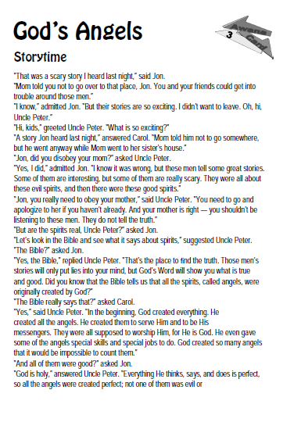
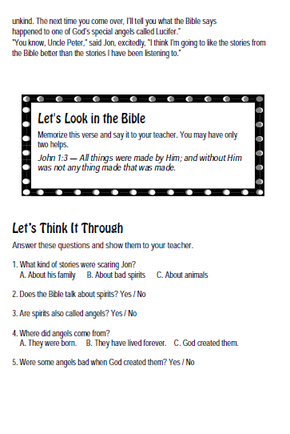
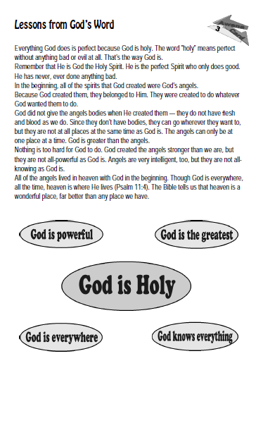
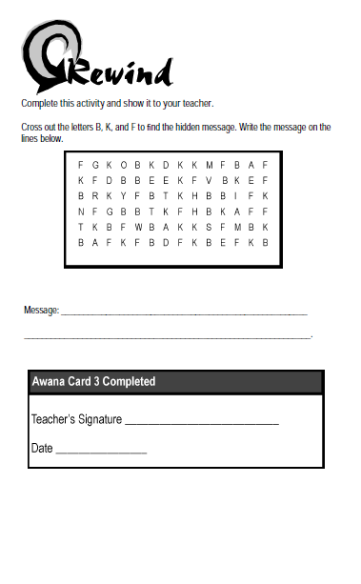
Thẻ Awana Có Năm Phần:
Câu chuyện
Câu gốc
Câu hỏi về câu chuyện.
Tóm tắt bài học Kinh Thánh
Một hoạt động vui

Slide 20
Câu Chuyện Mở Đầu
Phần này khai phá các lẻ thật trước Bài học Kinh Thánh, như một công cụ soi sáng.
Notes:
Câu chuyện Mở đầu được đọc trong Giờ Học cho nên các trưởng nhóm nhỏ không cần phải đọc lại câu chuyện đó trong Giờ Hoạt Động Nhóm.

Slide 21
Câu Gốc Thuộc Lòng
Phần này gồm câu gốc các em phải học thuộc. Bên cạnh các từ khó được giải thích.
Notes:
Trưởng nhóm nhỏ dạy câu gốc này cho những thành viên hằng tuần. Đây là một trong những phần quan trọng nhất của Giờ Hoạt Động Nhóm!
Trưởng nhóm nhỏ cần phải được trang bị sẵn sàng để dạy về ý nghĩa của các câu gốc cho các thành viên.
Phụ lục 4 có một danh sách những trò chơi và hoạt động giúp cho việc dạy những câu gốc một cách thú vị và hấp dẫn hơn.
Các thành viên cũng nhận được điểm khi đọc thuộc câu gốc của tuần trước.

Slide 22
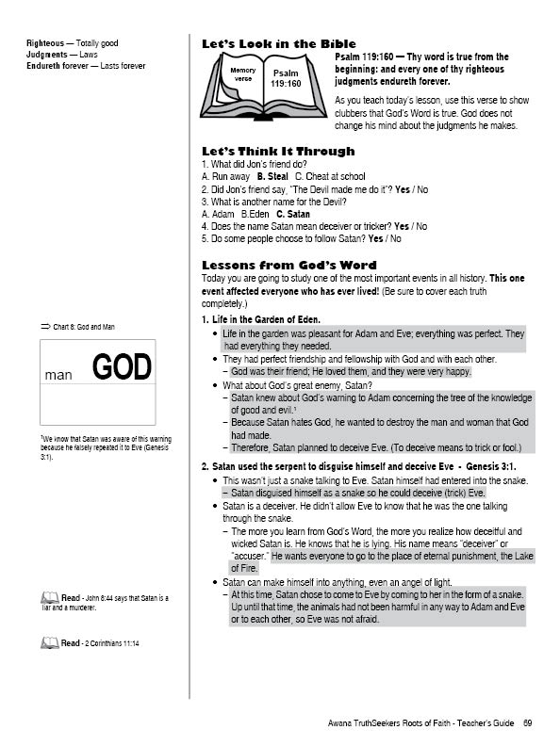
Ôn Tập
Phần này cho phép các thành viên trả lời những câu hỏi về câu chuyện “Chuyên Tâm Nhi”.
Đáp án cho những câu hỏi đó nằm trong Tài Liệu Giáo Viên.
Notes:
Trưởng nhóm nhỏ giúp các thành viên trả lời và hiểu được các câu hỏi.

Slide 23
Bài Học Kinh Thánh
Tóm tắt Bài học Kinh Thánh tuần này.
Mỗi bài học được xây dựng từ những bài học trước đó.
Notes:
Đây là phần tóm tắt của Bài học Kinh Thánh đã được dạy trong Giờ Học. Không cần phải dạy lại trong Giờ Hoạt Động Nhóm. Tuy nhiên, nếu thời gian cho phép, sẽ có ích nếu ôn lại và thảo luận.

Slide 24
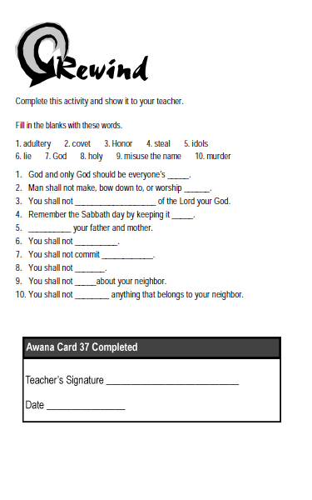
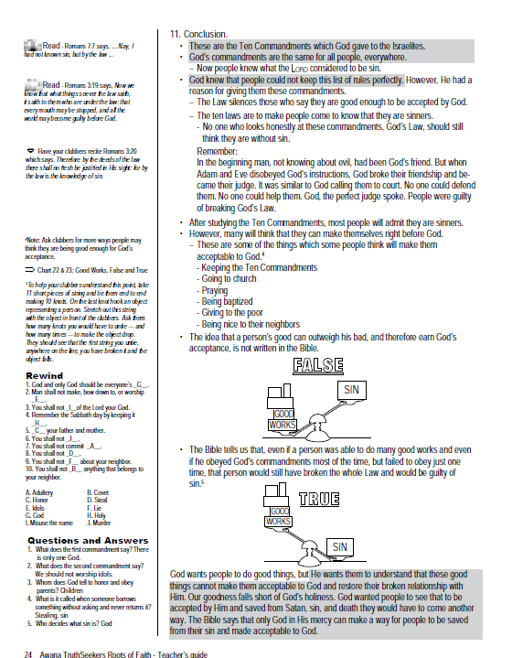
Ôn Lại
Phần này có nững bài tập nhỏ liên quan đến bài học.
Đáp án cho bài tập đó nằm ở phần cuối bài học trong tập Tài Liệu Giáo Viên.
Notes:
Một vài hoạt động khó có thể hoàn thành khi chỉ có trưởng nhóm có thẻ. Tuy nhiên, một trưởng nhóm sáng tạo có thể sử dụng những ý tưởng để giúp các thành viên hiểu được lẽ thật của Lời Chúa.

Slide 25
Kiểm Tra Câu Gốc Thuộc Lòng
Các em được nhắc hai lần khi quên, và chỉ được 3 lỗi.
Thuộc câu gốc được điểm cao nhất (200).

Slide 26
Học Câu Gốc Tại Nhà
Học thuộc Câu gốc sẽ hiệu quả hơn nếu các em học câu Kinh Thánh tại nhà trong suốt tuần.
Lời Chúa về nhà, các thành viên trong gia đình của em cũng được nghe và biết về Chúa nhiều hơn nữa.

Slide 27
Cách Xếp Đặt Cho
Sinh hoạt Tổ
Ngồi thành những tổ (vòng tròn hoặc nửa vòng tròn là tốt nhất).
Giữ những các em ở quanh bạn. Đừng để các em di chuyển xung quanh mà không được phép.

Slide 28
Cách Xếp Đặt cho Sinh Hoạt Tổ
Sắp xếp các em không bị phân tâm vì ngồi quá gần hay thấy hoạt động của các tổ khác.
Khích lệ tình đồng đội trong tổ bằng cách các em giỏi giúp đỡ các em chậm hơn .

Slide 29
Ghi Điểm trong Giờ Sinh hoạt Tổ
Hệ thống điểm là động cơ thúc đẩy các thành viên.
Notes:
(Slide 29-33: 10 phút)
Cho điểm các nhóm.

Slide 30
Ghi Điểm trong Giờ Sinh hoạt Tổ
Tổ trưởng có thể cho điểm các thành viên nào:
  Đọc thuộc lòng câu gốc cũ (điều này là ưu tiên!)
  Mang bạn đến.
  Mang Kinh thánh hay sách học viên Awana theo.
  Bất cứ điều gì trong chương trình tổ trưởng muốn thưởng điểm (từ 50 -100)!
Notes:
(Slide 29-33: 10 phút)
Cho điểm các nhóm.

Slide 31
Câu Hỏi:
Giờ Sinh hoạt Nhóm Nhỏ
Theo ý bạn, điều nào là ích lợi nhất cho các em khi sinh hoạt trong nhóm nhỏ
Tại sao các câu lạc bộ thường bỏ qua giờ sinh hoạt nhóm nhỏ.
Notes:
(Slide 34: 5 phút)
Học thuộc Câu gốc
6-8
Đọc thuộc câu gốc, thuộc những câu gốc trước đó, mang bạn đến, mang theo Kinh Thánh, và bất cứ việc gì câu lạc bộ của bạn muốn cho điểm.
Thuộc câu gốc.

